Slide 1

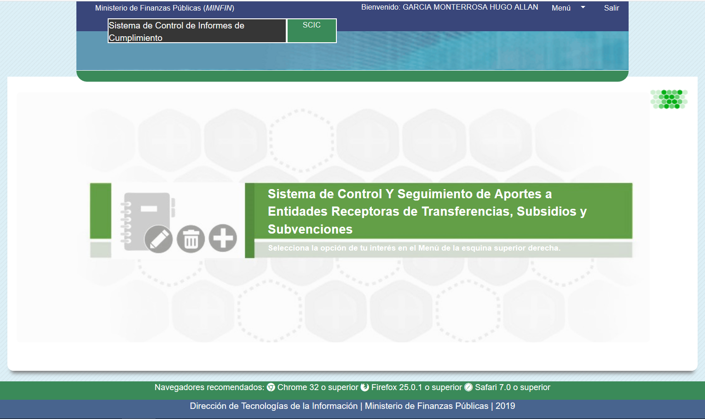
“Guía para elaborar LOS
Informes de Avance Físico y Financiero de RECURSOS PÚBLICOS, OTORGADOS A:
Entidades Receptoras de Transferencias, SUBSIDIOS y SUBVENCIONES ”
A través del
Sistema de Transferencias,
Subsidios y Subvenciones (TSS) del Minfin
Guatemala, Enero 2024

Slide 2
OBJETIVO DE LA GUÍA
Objetivo de la guía
Proporcionar el formato para la elaboración de los Informes de Avance Físico y Financiero que las Entidades Receptoras de Transferencias, Subsidios y Subvenciones, en cumplimiento al marco legal vigente, deben enviar mensualmente y de forma electrónica a través del Sistema de Transferencias, Subsidios y Subvenciones (TSS) del Minfin, a las instancias siguientes:
  Entidad otorgante de los recursos,
  Contraloría General de Cuentas,
  Congreso de la República de Guatemala, y
  Ministerio de Finanzas Públicas.

Slide 3
Marco legal
El marco legal relacionado al traslado de recursos públicos en calidad de subsidios y subvenciones a personas individuales, transferencias a entidades del sector privado y del sector externo denominados Entes Receptores de Transferencias, se encuentra contenido en las disposiciones siguientes:
a)
Artículo 32 Bis del Decreto No. 101-97, Ley Orgánica del Presupuesto,
b)
Artículo 11 del Acuerdo Gubernativo No. 1-2024 que, entre otros aspectos, aprobó la distribución analítica del Presupuesto General de Ingresos y Egresos del Estado para el Ejercicio Fiscal 2024.
c)
Artículos 12, 13, 15, 32 y 48 del Decreto 54-2022, Ley del Presupuesto General de Ingresos y Egresos del Estado para el Ejercicio Fiscal 2023, con vigencia para 2024.
d)
Artículos 3 Bis, 14 y 15 del Acuerdo Gubernativo No. 55-2016, Reglamento de Manejo de Subsidios y Subvenciones, reformado por los Acuerdos Gubernativos Nos. 142-2017 y 133-2023.
e)
Circular conjunta del Ministerio de Finanzas Públicas y la Contraloría General de Cuentas de fecha 30 de enero de 2019.

Slide 4

El marco legal relacionado, establece que las Entidades Receptoras deberán presentar, mensualmente, los Informes de Avance Físico y Financiero correspondientes a la ejecución de los recursos que le son trasladados, de acuerdo al formato establecido.
Para dar cumplimiento al envío de los informes, así como brindar mayor transparencia en el uso de los recursos públicos, se deberá:
Enviar los informes a las instancias mencionadas dentro de los 10 días hábiles posteriores al mes que corresponde la información presentada,
Publicar en las páginas de internet de la Entidad Receptora de Transferencias, y de la Entidad Otorgante de los Recursos, los convenios, instrumentos de aprobación, Registro de Personas Individuales Beneficiadas, e informes de avance físico y financiero relacionados, a efecto que la información pueda ser consultada por los ciudadanos.

Slide 5

Los Informes de Avance Físico y Financiero deberán ser presentados por las Entidades Receptoras de los Recursos ante las siguientes instancias:
  Entidad Otorgante de los Recursos (perteneciente a la Administración Central, Descentralizadas, Autónomas o Empresas Públicas, según corresponda).
  Contraloría General de Cuentas,
  Congreso de la República de Guatemala, y
  Ministerio de Finanzas Públicas.
Los informes deben enviarse en forma digital a través del Sistema de Transferencias, Subsidios y Subvenciones (TSS) del MINFIN en el cual la entidad otorgante y las entidades receptoras cuentan con roles diferentes.

Slide 6

Sistema de Transferencias, Subsidios y Subvenciones
https:/sso.minfin.gob.gt

Slide 7
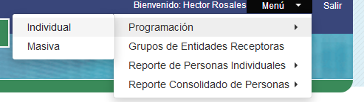
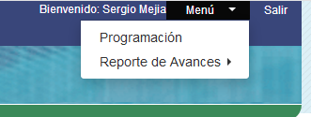
Rol de receptor
Rol de otorgante
La programación puede ser individual o masiva
Debe programar los desembolsos, objetivos y metas
Usa información de SAT y de SICOIN que no puede ser sobreescrita.
Permite visualizar la programación sin posibilidad de edición
Reporta el uso de los recursos
Genera el informe

Slide 8

Renglones bajo los cuales se programan las transferencias DIRECTAS A PERSONAS INDIVIDUALES, al sector privado y al sector externo
Renglones de gasto utilizados

Slide 9
Descripción del Formato para la elaboración de los informes de avance físico y financiero

Slide 10
DESCRIPCIÓN DEL FORMATO
Descripción del formato
ANEXO “C” DEF-1
Informe de avance físico y financiero de entidades receptoras de transferencias, subsidios y subvenciones con recursos del Estado
Responsable de la actualización de la información: Nombre del Representante Legal o en su defecto del representante del área financiera de la Entidad Receptora de Transferencias.
Informe correspondiente al mes de: Mes en el que se generó la información.
Fecha de actualización: Anotar día, mes y año en que se rinde el informe. (Se recomienda que el informe se remita en un plazo que no exceda los 10 días hábiles luego de finalizado el mes)

Slide 11

sigue… Formato
I. Datos Generales
Nombre o razón social: Nombre completo de la entidad receptora de transferencia y sus siglas si las tuviere.
Código de la entidad receptora: Número que se asigna en el Sistema de Contabilidad Integrada (SICOIN) a la entidad receptora de la transferencia.
NIT: Número de Identificación Tributaria de la entidad receptora de la transferencia.
Domicilio fiscal: Dirección o ubicación física de las oficinas de la entidad receptora de la transferencia.
Página de internet y números telefónicos: Dirección de internet de la entidad receptora de la transferencia y Números telefónicos fijos de sus oficinas.
Nombre del Representante legal: Nombre completo de la persona que legalmente ejerce la representación de la entidad receptora de la transferencia.
Número y fecha del Convenio : Número asignado al convenio y la fecha de celebración.
Número y fecha de la disposición legal que autoriza el convenio: Número que identifica al acuerdo , resolución u otro documento que aprueba el convenio y que sirve de base para que la entidad estatal transfiera los recursos públicos.
Objetivo general del subsidio o subvención: Destino o finalidad para la cual se estableció la transferencia de recursos públicos en calidad de subsidio o subvención a la entidad receptora de la transferencia (entidad no estatal).
Indicadores y resultados: Nombre del o los indicadores a los que se le dará seguimiento y logros que se pretenden alcanzar por la entidad receptora de la transferencia, en un período presupuestario, según se establece en el convenio.
11. Nombre de la institución pública que otorga el subsidio o subvención: Nombre completo de la entidad estatal que traslada los recursos públicos.
12. Monto anual en Q.: Cantidad en quetzales que de acuerdo al convenio, se establece trasladar a la entidad receptora en el período de un año.

Slide 12
sigue… Formato
ANEXO “C” DEF-1
I. Datos Generales

Slide 13
No. Número correlativo de las metas establecidas para el año.
Metas: Descripción y cantidad de los bienes y servicios que prevé realizar una institución dentro del período presupuestario (un año) según se consignó en el convenio. Ejemplo: Recién nacido con bajo peso al nacer detectado.
Unidad de Medida Descripción (1): Unidad estandarizada que se toma como término de comparación de las demás de su misma especie, en este caso, se tomará en cuenta el nombre que establece la Unidad de Medida que se adjunta en el portal del Ministerio de Finanzas Públicas. Ejemplo: Persona.
Avance Físico de la Ejecución: Consignar la “cantidad” de metas en la ejecución y se subdivide en:
Programada anual: Es la cantidad total programada para el año.
Ejecutado acumulado: Es la cantidad de ejecución acumulada a la fecha de presentación del formulario.
% de ejecución: Es la relación de meta Programada y Ejecutada.
Avance Financiero de la Ejecución: Consignar el “monto” de la ejecución expresado en quetzales y se subdivide en:
Total Programado Anual: Monto total en quetzales, que se consignó para el año.
Total Transferido Acumulado: Es el monto trasladado acumulado a la fecha de presentación del formulario.
Ejecutado Acumulado: Es el monto ejecutado acumulado a la fecha de presentación del formulario, de conformidad con sus metas y objetivos programados.
% de Ejecución: Es la relación del monto Programado y Ejecutado.
Observaciones (Justificación de variaciones): Establecer con claridad cualquier variación o eventualidad que resulte del Avance físico o financiero de la ejecución.
sigue… Formato
II. Información de Avance Físico y Financiero Anual

Slide 14
sigue… Formato
III. Información de Avance Físico y Financiero Mensual
No. Número correlativo de las metas establecidas para el año.
Metas: Descripción y cantidad de los bienes y servicios que prevé realizar una institución dentro del período presupuestario (un año) según se consignó en el convenio. Ejemplo: Recién nacido con bajo peso al nacer detectado.
Unidad de Medida : Unidad estandarizada que se toma como término de comparación de las demás de su misma especie, en este caso, se tomará en cuenta el nombre que establece la Unidad de Medida que se adjunta en el portal del Ministerio de Finanzas Públicas. Ejemplo: Persona.
Ejecución: Es el monto en quetzales que la entidad receptora de la transferencia ya realizó, de conformidad con sus metas y objetivos programados en el mes que corresponda la información.
Financiero: Monto ejecutado, expresado en quetzales.
Físico: Cantidad de metas ejecutadas en el mes.

Slide 15
Departamento: Consignar el nombre del departamento de la República de Guatemala donde se localiza la población beneficiada.
Municipio: Consignar el nombre del municipio que corresponda, según el departamento de la República de Guatemala que se anotó en la casilla anterior. Específicamente donde se localiza la población beneficiada.
Número de personas por rango de edad: Anotar la cantidad de población beneficiada, dentro de ciertos parámetros de edad y género, para poder identificar el sector: niños o niñas, jóvenes o mujeres y hombres adultos que se van a beneficiar.
Observaciones: Cualquier información relevante que sirva como referencia.
sigue… Formato
IV. Población Beneficiada

Slide 16
No. Número correlativo que identifique a las personas contratadas con recursos de subsidio o subvención.
Apellidos y Nombres: Nombre completo del beneficiario de la subvención.
Código Único de Identificación: Consignar el número único de identificación que el RENAP proporciona a cada persona.
Monto del contrato: Cantidad total en quetzales por el cual se contrata a la persona y que figura en el contrato sin exceder de un año.
Plazo del contrato: Indicar número de meses por el cual se contrata a la persona.
Monto pagado en el mes: Cantidad en quetzales que se establece en el contrato, habrá de pagarse por un mes.
sigue… Formato
V. Personal contratado con recursos del subsidio o subvención

Slide 17
No. Número correlativo que identifique a un grupo de gastos efectuados con el subsidio o subvención.
Descripción: Identificación del tipo de gasto realizado con el subsidio o subvención, que describa claramente la orientación de los recursos públicos.
Monto ejecutado en el mes: Consignar la cantidad en quetzales que fue ejecutada en el mes a que se refiere el informe.
Monto ejecutado acumulado: Cantidad en quetzales que se ha ejecutado desde que se dio inicio al traslado de recursos por concepto de subsidio o subvención, durante el ejercicio fiscal, y que incluye el mes sobre el que se informa.
sigue… Formato
VI. Resumen de gastos efectuados con el subsidio o subvención

Slide 18
DESCRIPCIÓN DEL FORMATO
Descripción del formato
ANEXO “C” DEF-2
Registro de Personas Individuales
Nombre de la entidad otorgante: Institución pública que otorga recursos públicos en calidad de subvención.
Responsable de la actualización de la información y cargo que ejerce: Nombre completo de la persona que actualiza el registro de personas individuales, y nombre del cargo para el que está nombrado.
Informe correspondiente al mes de: Indicación de mes al cual pertenece la información que se reporta.
Fecha de actualización: Anotar día, mes y año en que se rinde el informe. (Se recomienda que el informe se remita en un plazo que no exceda los 10 días hábiles luego de finalizado el mes)

Slide 19
DESCRIPCIÓN DEL FORMATO
sigue… Formato
No. Anotar número correlativo del registro de personas.
Denominación de la subvención: Nombre de la subvención que se otorga.
Nombre completo del beneficiario: Nombre y apellidos completos de la persona beneficiaria con la subvención.
Fecha de actualización: Anotar día, mes y año en que se rinde el informe. (10 días hábiles luego de finalizado el mes).
Fecha de nacimiento: Consignar día, mes y año de nacimiento del beneficiario.
Edad, género, etnia: a que pertenece el beneficiario.
Departamento, Municipio: en que tiene su domicilio el beneficiario.
Número de disposición legal: por la cual se traslada la subvención.
Monto total a trasladar en el ejercicio: Cantidad en quetzales que se trasladará al beneficiario por el máximo de 1 año.
Monto trasladado acumulado en el ejercicio: Cantidad en quetzales que se ha trasladado durante los meses transcurridos, incluyendo el mes que se reporta.
% de ejecución del monto trasladado: Porcentaje acumulado de recursos otorgados.
Fecha última de evaluación: Indicar día, mes y año en que se realizó la última evaluación del traslado de la subvención.
Resultados de la evaluación realizada: Indicar los resultados alcanzados a la fecha del informe, tomando como base la última evaluación.

Slide 20
DESCRIPCIÓN DEL FORMATO

Slide 21
DESCRIPCIÓN DEL FORMATO
Descripción del formato
ANEXO “C” DEF-3
Consolidado de personas jurídicas beneficiadas con la transferencia, subsidio o subvención
Nombre de la entidad otorgante: Institución pública que otorga recursos públicos en calidad de subvención.
Responsable de la actualización de la información y cargo que ejerce: Nombre completo de la persona que actualiza el registro de personas individuales, y nombre del cargo para el que está nombrado.
Informe correspondiente al mes de: Indicación de mes al cual pertenece la información que se reporta.
Fecha de actualización: Anotar día, mes y año en que se rinde el informe. (Se recomienda que el informe se remita en un plazo que no exceda los 10 días hábiles luego de finalizado el mes)

Slide 22
DESCRIPCIÓN DEL FORMATO
sigue… Formato
No. Anotar número correlativo del subsidio o subvención.
Tipo de aporte (subsidio o subvención): Nombre del subsidio o subvención que se otorga.
Denominación del subsidio o subvención: Nombre que identifica a cada subsidio o subvención.
Código de la entidad: Número que identifica en SICOIN a la entidad receptora del subsidio o subvención.
Nombre o razón social de la entidad receptora de transferencias: Consignar el nombre legal con el que fue constituida la entidad receptora.
NIT: Número de identificación tributaria de la entidad receptora ante SAT.
Número de disposición legal: número que identifica al documento que aprueba el convenio de subsidio o subvención.
Número de convenio: número del convenio celebrado por la entidad otorgante de los recursos y la entidad receptora.

Slide 23
DESCRIPCIÓN DEL FORMATO
sigue… Formato
Monto total del convenio a trasladar en el ejercicio: Cantidad en quetzales que se trasladará al beneficiario por el máximo de 1 año.
Monto trasladado acumulado en el ejercicio: Cantidad en quetzales que se ha trasladado por la entidad otorgante, durante los meses transcurridos, incluyendo el mes que se reporta.
% de ejecución del monto trasladado: Indicación porcentual acumulada de recursos trasladados por la entidad otorgante.
Monto ejecutado por la entidad: De los recursos trasladados, indicar el monto realmente ejecutado a la fecha por la entidad receptora.
% ejecutado sobre lo trasladado: Indicación porcentual de recursos realmente ejecutados por la entidad receptora, respecto de los recursos trasladados.
Fecha última de evaluación: Indicar día, mes y año en que se realizó la última evaluación del traslado de la subvención.
Resultados de la evaluación realizada: Indicar los resultados alcanzados a la fecha del informe, tomando como base la última evaluación.

Slide 25

Marco Legal
Marco legal
Artículo 32 Bis del Decreto No. 101-97, Ley Orgánica del Presupuesto.
Artículo 11 del Acuerdo Gubernativo No. 1-2024 que, entre otros aspectos, aprobó la distribución analítica del Presupuesto General de Ingresos y Egresos del Estado para el Ejercicio Fiscal 2024.
Artículos 12, 13, 15, 32 y 48 del Decreto No. 54-2022, Ley del Presupuesto General de Ingresos y Egresos del Estado para el Ejercicio Fiscal 2023, con vigencia para 2024.
Artículos 3 Bis, 14 y 15 del Acuerdo Gubernativo No. 55-2016, Reglamento de Manejo de Subsidios y Subvenciones, y sus reformas en Acuerdos Gubernativos Nos. 142-2017 y 133-2023.
Circular conjunta Minfin-CGC del 30 de enero de 2019.

Slide 26


Slide 28


Slide 29


Slide 30


Slide 31


Slide 32


Slide 33


Slide 35
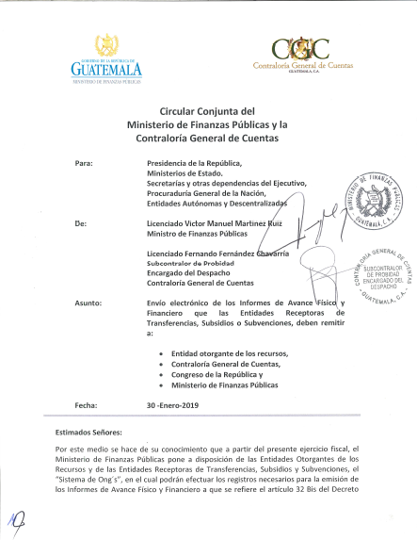
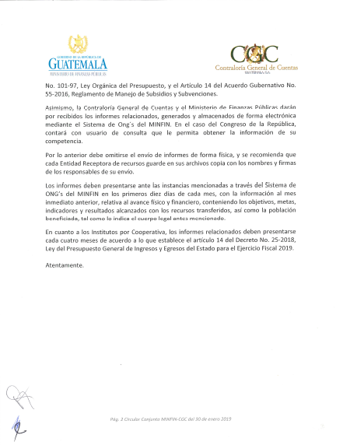
Circular Conjunta Minfin-CGC

Slide 36
www.minfin.gob.gt

